Slide 1

Miljøseminar i Florø
10. – 11. februar 2016
Figurar i denne presentasjonen er henta frå NS 9410:2007 og NS 9410:2016

Slide 2
Revidert MOM standard NS 9410:2016
Praktiske konsekvensar for oppdrettarane ved innføring av revidert standard
Utfordringar og moglegheiter med revidert standard
Straummålingar i høve til MOM standard

Slide 3
Litt om meg sjølv og
Sub Aqua Tech AS
All utdanning og yrkeserfaring har eg innan fiskeoppdrett og forvaltning
Sub Aqua Tech AS, etablert april 2000. Aksjeselskap frå 2007.
Tre tilsette per i dag
Base i Askvoll
Per i dag meir enn 300 MOM-B og meir enn 150 straummålingar

Slide 4
Endra MOM standard – konsekvensar for oppdrettarane
Ref. kap 4.3 NS 9410:2007 – førre standard

Slide 5
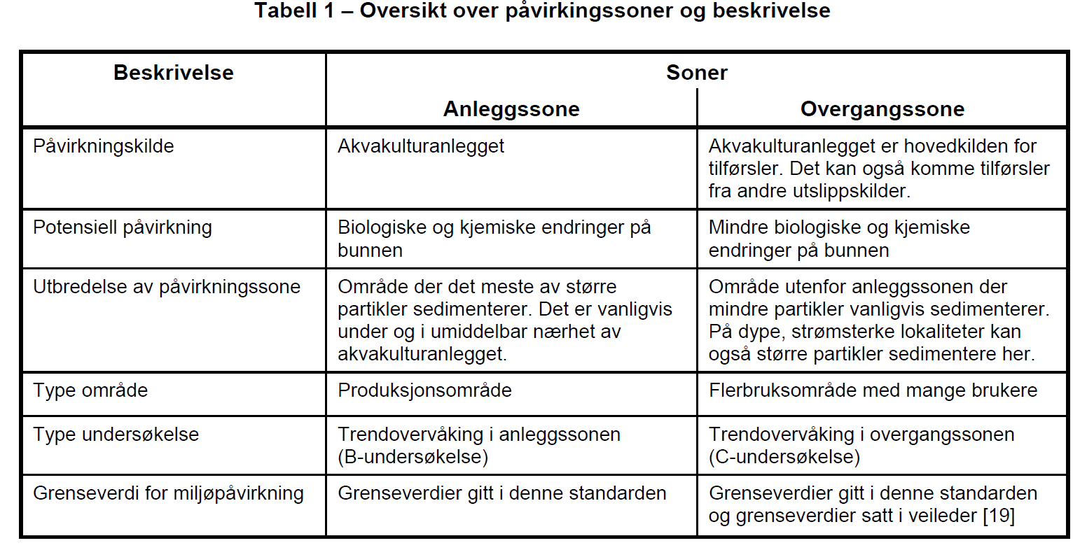
Endra MOM standard – konsekvensar for oppdrettarane
Ref. kap. 4 NS 9410:2016 – nytt i revidert standard

Slide 6
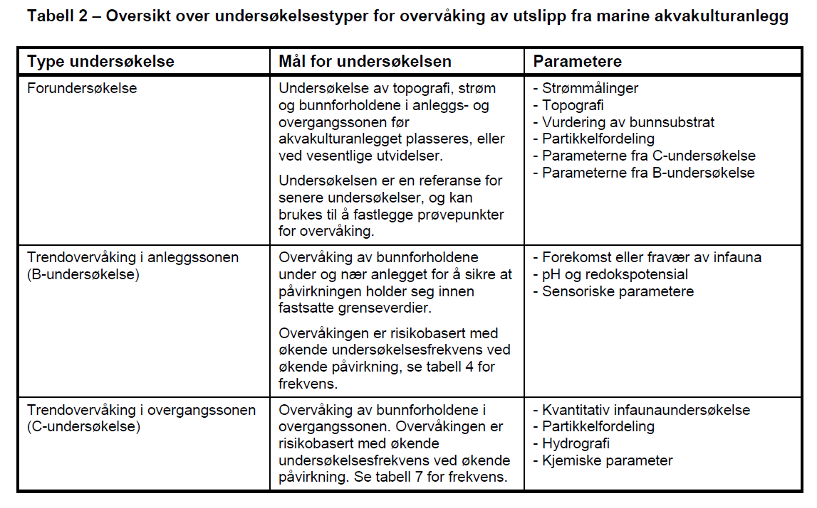
Endra MOM standard – konsekvensar for oppdrettarane
Ref. kap. 4.2 NS 9410:2016 – nytt i revidert standard

Slide 7
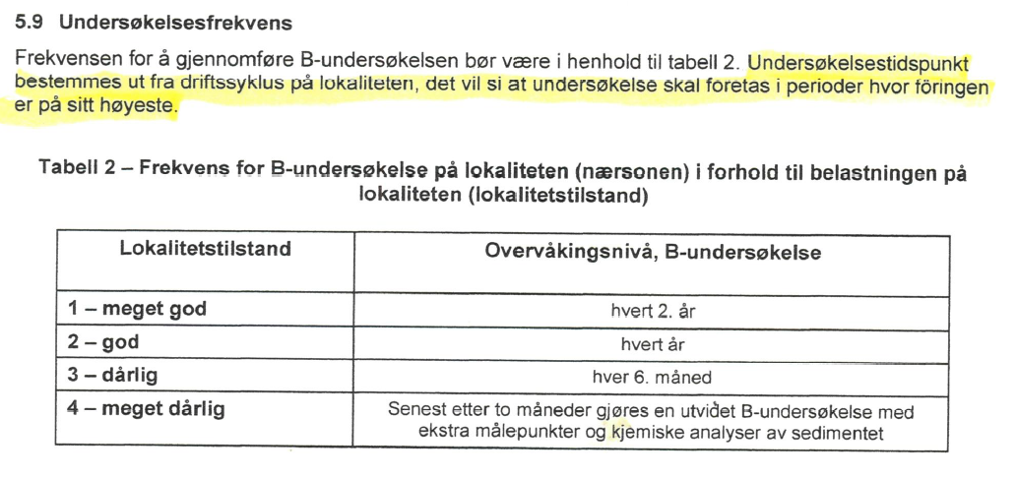
Endra MOM standard – konsekvensar for oppdrettarane
Ref. kap. 5.9 NS 9410:2007 – førre standard

Slide 8
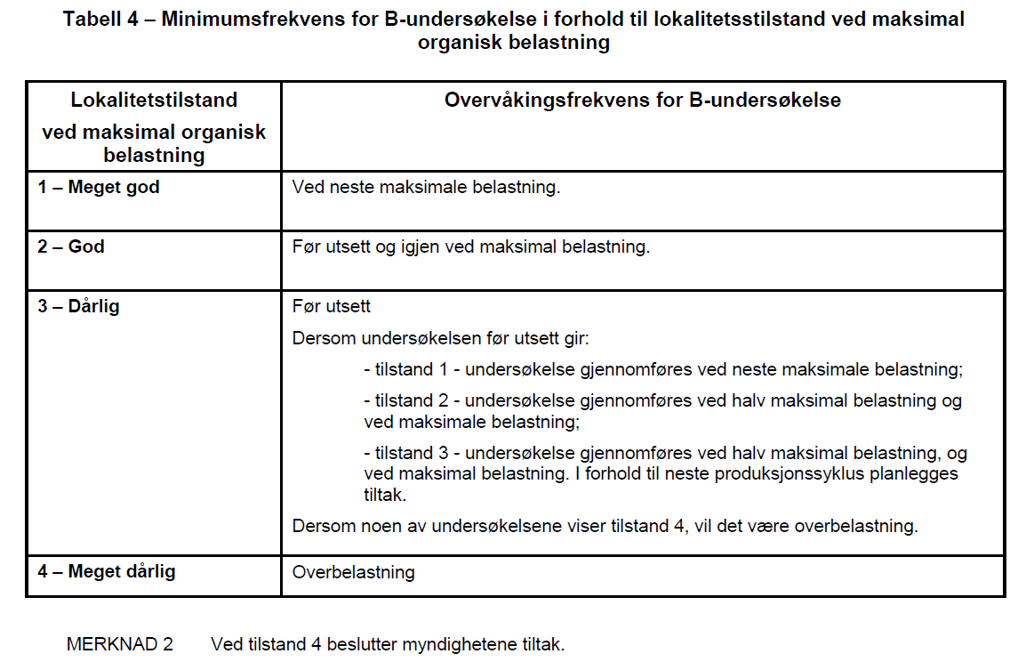
Endra MOM standard – konsekvensar for oppdrettarane
Ref. kap. 7.9 NS 9410:2016 – nytt i revidert standard

Slide 9
Endra MOM standard – konsekvensar for oppdrettarane
Ref. kap. 5 NS 9410:2016 – nytt i revidert standard
FORUNDERSØKING
Straummålingar frå ulike djup
Kartunderlag med tilstrekkeleg oppløysing
Kartlegging med substrattype (multibeam backscatter)
Tredimensjonale botnkart
Botnprøver for partikkelanalyse (kornfordeling)
Parameter frå MOM-B undersøking
Undersøkingar av botndyr (ref. MOM-C metodikk)
Skal inkludere ein referansestasjon – min avst. 1 km

Slide 10
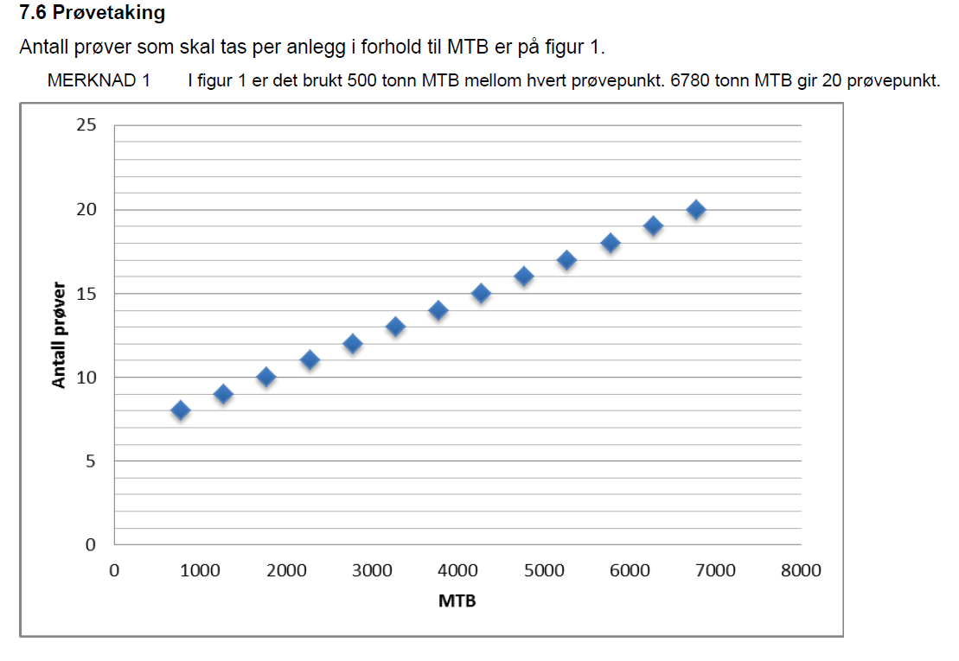
Endra MOM standard – konsekvensar for oppdrettarane
Ref. kap. 7.6 NS 9410:2016 – nytt i revidert standard

Slide 11
Endra MOM standard – konsekvensar for oppdrettarane
Ref. kap. 8 NS 9410:2016 – nytt i revidert standard MOM-C undersøking - Trendovervaking i overgangsona
Tal prøvestasjonar aukar med aukande påverknad
Minimum 3 prøvestasjonar frå anleggsone til overgangsona

Slide 12
Endra MOM standard – konsekvensar for oppdrettarane
Ref. kap. 8 NS 9410:2016 – nytt i revidert standard MOM-C undersøking - Trendovervaking i overgangsona
Undersøkingsfrekvens aukar med aukande påverknad
Miljøtilstanden på stasjon C1 inngår ikkje i fastsettinga av frekvensen. Vurdering av C1 skal gjerast etter eigne kriterier (Tabell 6 i standard)

Slide 13
Straummålingar på ein lokalitet
Erfaringar i samband med straummålingar i høve MOM-B er at det er nær samanheng mellom miljøtilstand og straumtilhøve ved botnen
Sedimenttyper som fast sand, stein, fjell, grus etc. indikerer god vassutskifting ved botn og dermed raskare omsetning av org. materiale

Slide 14
Konklusjon
Kan ein drive med lønnsamt fiskeoppdrett utan gode lokalitetar? – Nei
«Gode» lokalitetar må difor overvakast og skjøttast på ein slik måte at ein kan drive denne næringa ut frå eit langsiktig perspektiv
Med skjøtsel tenkjer Sub Aqua Tech her på moment som tilstrekkeleg brakklegging, planlegging av nytt utsett og slakting i høve til tilstand internt i anlegget, osb.

Slide 15
Konklusjon
Tettare dialog mellom den som gjer undersøkingane og oppdrettaren pga. varierande tidspunkt for maks biomasse og utsett av smolt

